Slide 1
حالات المأموم مع الإمام في الصلاة

Slide 2
حالات المأموم مع الإمام في الصلاة
للمأمومِ معَ إمامهِ أربعُ حالاتٍ :
الوحدة
4
1- المتابعة : وهي أنْ يكونَ دخولهُ في الصلاةِ وانتقالهُ منْ ركنٍ إلى آخرَ عقبَ إمامهِ مباشرةً..
الدرس الثالث
حالات المأموم في الصلاة

Slide 3
الوحدة
4
2- الموافقةُ : وهي موافقةُ الإمامِ في الانتقالِ بينَ الأركانِ.
الدرس الثالث
حالات المأموم في الصلاة
حكمها : محرمةٌ

Slide 4
الوحدة
4
3- المسابقة : وهي التقدمُ على الإمامِ في انتقالاتِ الصلاةِ.
الدرس الثالث
حالات المأموم في الصلاة
حكمها : محرمةٌ ؛ لحديثِ أبي هريرةَ عنِ النبيِّ صلى الله عليه و سلم قالَ :

Slide 5
الوحدة
4
4- المخالفة : وهيَ التأخرُ عنِ الإمامِ في الدخولِ إلى الصلاةِ والانتقالِ بينَ الأركانِ
الدرس الثالث
حالات المأموم في الصلاة
حكمها : محرم التأخر عن الإمام بركن فأكثر بلا عذرٍ .

Slide 6
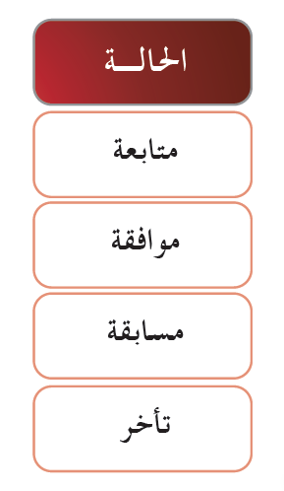
نشاط 1 أربط بين الحالة والمثال فيما يأتي :
الوحدة
4
الدرس الثالث
حالات المأموم في الصلاة

Slide 7
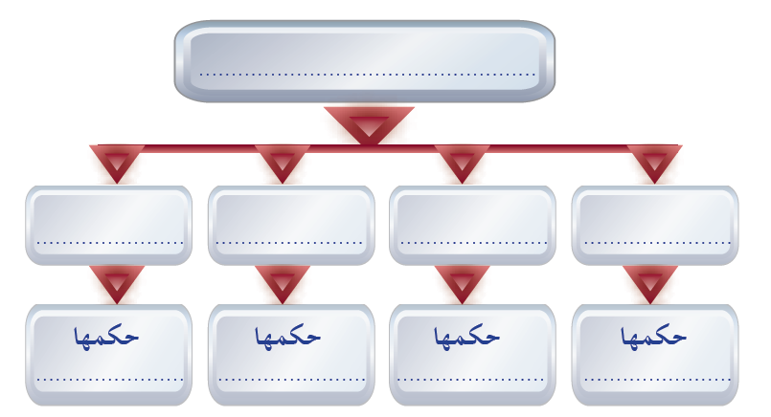
نشاط 1 ألخّصُ حالاتِ المأمومِ معَ الإمامِ في الصلاةِ في خريطةِ المفاهيمِ الآتيةِ :
الوحدة
4
حالات المأموم مع الإمام في الصلاة
الدرس الثالث
حالات المأموم في الصلاة
المخالفة
المسابقة
الموافقة
المتابعة
محرمة
محرمة
مكروهة
واجبة

Slide 8
انتهى الدرس

